Slide 1

DESIGN PENGALAMAN PENGGUNA - D
NEED FINDING
KELOMPOK 7
MASALAH LUAS : HOBI MERAKIT PC
TEMA :Mencari dan berbagi Kebutuhan Informasi Perakitan PC
TOPIK :MENGUMPULKAN INFO KOMPONEN PC, PENGALAMAN DALAM MERAKIT PC

Slide 2


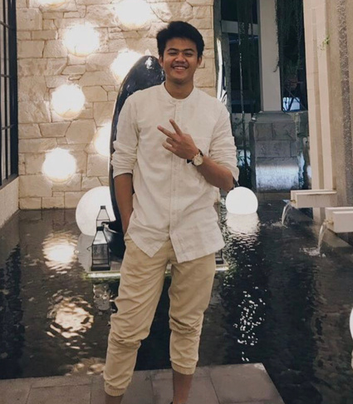
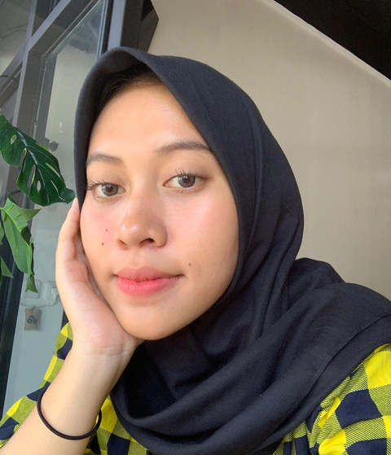
TEAM
GLEN FREDERIK F.T
05211840000078
LAURA EVELINE A
05211840000116
RAHMATIKA J. PRAMUNDITO 05211840000138
BERLYAN PERMATA S 05211840007005

Slide 3

NEED FINDING METHODOLOGY

Slide 4
?
QUESTION
Lebih sering membeli komponen pc secara online atau offline?
Informasi apa saja yang dibutuhkan sebelum merakit PC
Bagaimana kendala yang dialami ketika membuat PC rakitan ?
bagaimana proses anda melakukan rakit PC
Ekspektasi terkait media informasi yang ideal mengenai PC rakitan
Mengapa bergabung dengan komunitas atau forum itu?

Slide 5
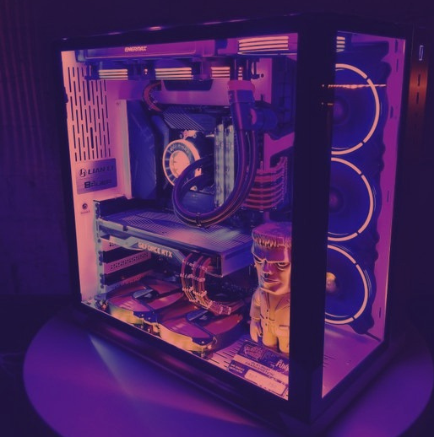
OUR PARTICIPANTS

Slide 6

ARJUN
20, Mahasiswa, Surabaya
"... PC kan gamurah yaa, jadi harus kenal diri sendiri dulu untuk membuat pc yang produktif, efektif dan efisien ... "
Why
How
When
Where
: Merupakan salah satu rekan yang mulai tertarik dalam PC rakitan
: Teman satu sekolah SMA
: 20 Maret 2020
: ZOOM Meeting

Slide 7
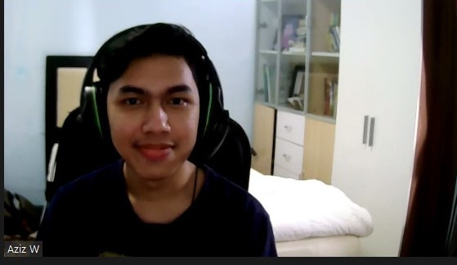
AZIZ
21, Mahasiswa, Surabaya
"..enaknya rakit pc tuh harus belajar,gabisa semena mena masang karena semuanya harus selaras dan harus seimbang.."
Why
How
When
Where
: Sudah Pernah Merakit PC dan menjadi tempat berkonsultasi bagi teman-temannya untuk troubleshoot jika ada yang error
: Teman satu komunitas Game
: 20 Maret 2020
: ZOOM Meeting

Slide 8
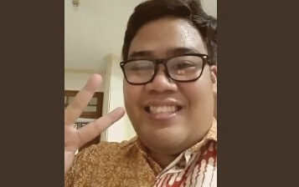
REZA
31,Bapenda Prov Jatim Sub Bidang PTIP,Surabaya
"Orang belajar itu harus jatuh, Belajar naik mobil harus nabrak,Belajar main PC harus rusak"
Why
How
When
Where
: Sudah lama berkecimpung di kompetisi Overclocking sejak 2005, bekerja di Bapenda Jatim di bidang IT
: Teman Komunitas PC Rakitan , Komunitas IMKG
: 20 Maret 2020
: ZOOM Meeting

Slide 9
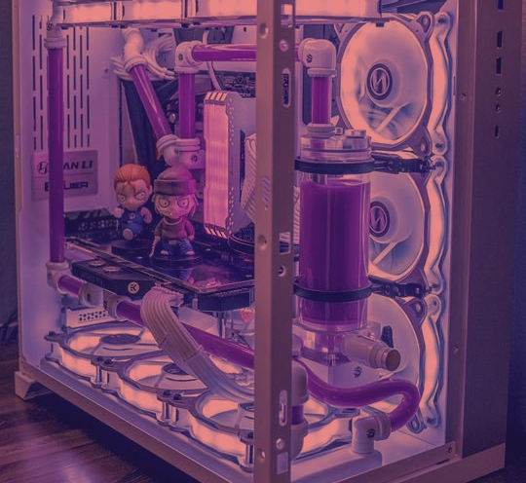
EMPHATY MAPS

Slide 10
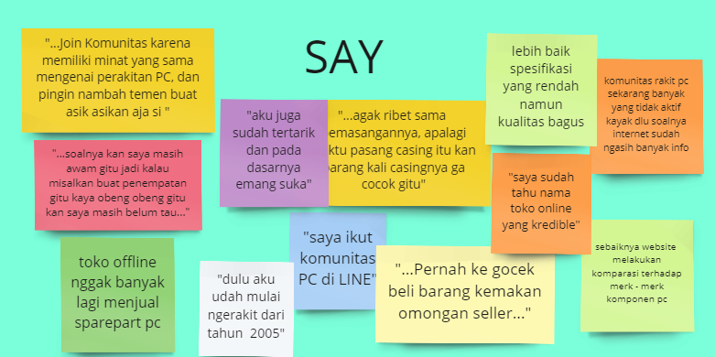

Slide 11
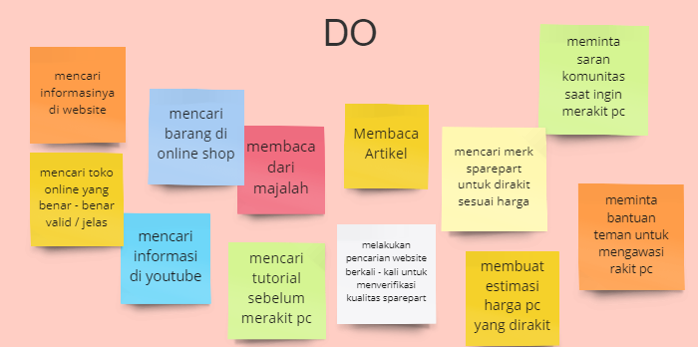

Slide 12
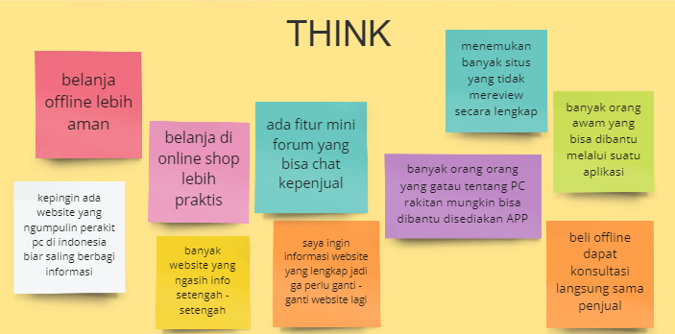

Slide 13
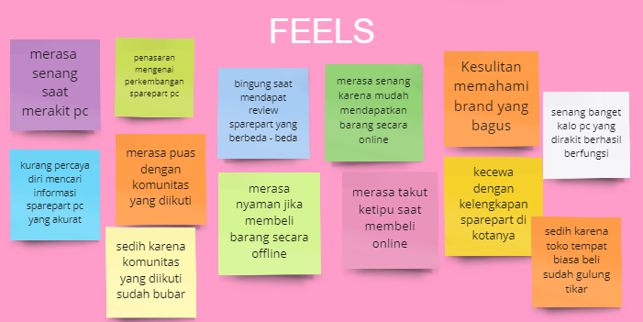

Slide 14
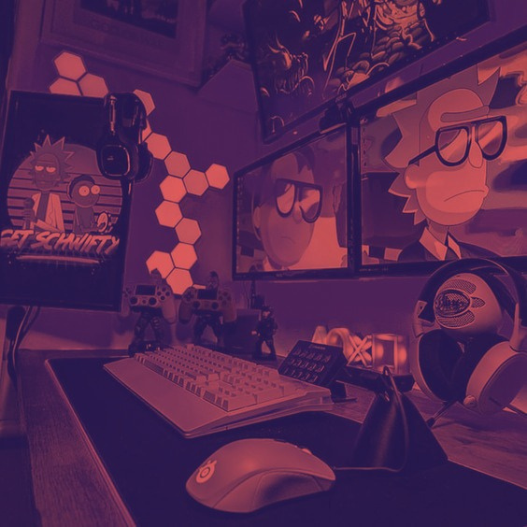
NEEDS, INSIGHTS, AND ANALYSIS

Slide 15
"kegunaan informasi"
lebih sering mencari informasi di website tetapi lebih suka belanja secara offline
"kredibilitas informasi"
informasi dapat dipertanggung jawabkan vs informasi kurang terpecaya
CONTRADICTION

Slide 16
TENSION
"Kebutuhan spesifikasi"
Perbedaan kebutuhan antara spesifikasi komponen rendah tetapi murah dan spesifikasi komponen tinggi tetapi mahal
"Kebutuhan informasi'"
Perbedaan preferensi dari teman atau forum dengan artikel atau review internet
"Kegunaan platform"
Membeli secara online yang mudah namun kurang aman VS memberi secara offline yang ribet namun aman

Slide 17
"Capaian Rakit PC"
Merakit PC yang berkualitas itu bukan berarti mahal
"Ketentuan User"
Merakit pc bukan sekedar belajar saja namun harus terbiasa dan berani mengambil resiko
"Kesalahan Informasi"
Kesalahan dalam membeli dapat memiliki dampak besar terhadap perakitan PC
SURPRISE

Slide 18
OUR FINDING
Insight
Insight
Insight
Forum untuk berdiskusi antar perakit pc dirasa penting
Meskipun data komponen rakit PC dideskripsikan dengan lengkap, membandingkan dengan komponen lain masih sulit
Bagi sebagian orang perlu sulit untuk memahami merangkai PC yang sesuai dengan socketnya
Need
Need
Need
Tempat untuk saling bertukar ilmu dan pengalaman antar perakit pc
Informasi tentang perbandingan benchmark dua komponen yang sejenis
Adanya simulasi untuk merangkai PC yang proporsional

Slide 19
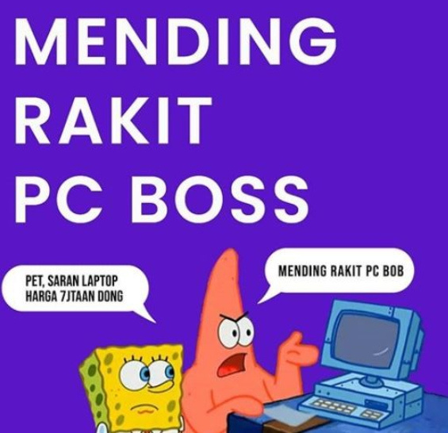
SUMMARY
Berdasarkan wawancara yang kami lakukan kami dapat menyimpulkan :
user memiliki masalah terkait kebutuhan informasi
user membutuhkan benchmarking produk
user juga ingin adanya forum untuk berbagi ilmu dan informasi
user juga ingin adanya simulasi untuk mempermudah dalam melakukan rakit pc

